Slide 1


cs-7. 乱数，シミュレーション
（コンピューターサイエンス）
URL: https://www.kkaneko.jp/cc/cs/index.html
金子邦彦

Slide 2

乱数の基本概念とその重要性
一様分布と正規分布の2種類の乱数とその用途
Excelを用いた乱数の生成方法と分布の可視化
モンテカルロ法と待ち行列を例として、乱数のシミュレーションへの応用を示す

Slide 3

アウトライン
Microsoft 365 と Excel
乱数
Excelの乱数の機能
乱数とシミュレーション
円周率を求める
到着間隔を分析する

Slide 4
7-1 Microsoft 365 と Excel

Slide 5
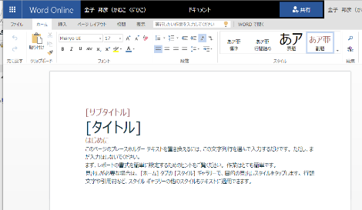
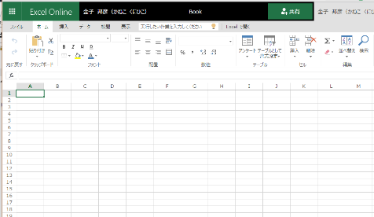
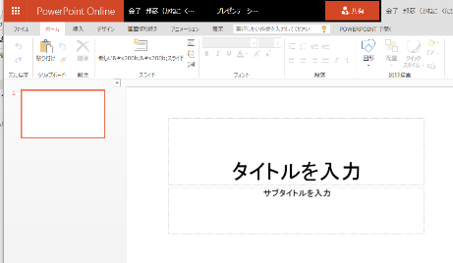
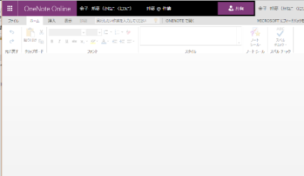
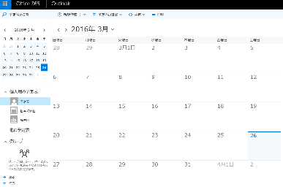
Microsoft 365 の主な機能
ワード (文書作成)
エクセル (表計算)
パワーポイント
(プレゼン)
ワンノート (電子ノート)
アウトルック (電子メール)
パソコンでレポートを作成したり，発表したり，データをまとめたりで便利

Slide 6
Microsoft 365 の種類
Microsoft 365 のオンライン版
WEBブラウザで使う．
https://portal.office.com
各自の ID とパスワードでサインインが必要．
Microsoft 365 のアプリ版
前もってインストールが必要．
インストールでは，大量の通信が行われる．
（時間がかかる．通信費用にも注意）
２種類ある．この授業では，どちらを使用しても問題ない

Slide 7
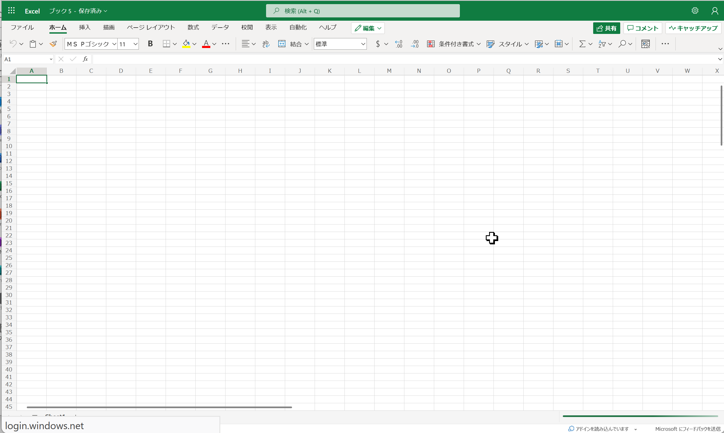
Microsoft 365 オンライン版で Excel を起動
【要点】 Web ブラウザで，次のページを開き，各自の ID とパスワードでサインイン
https://portal.office.com

Slide 8
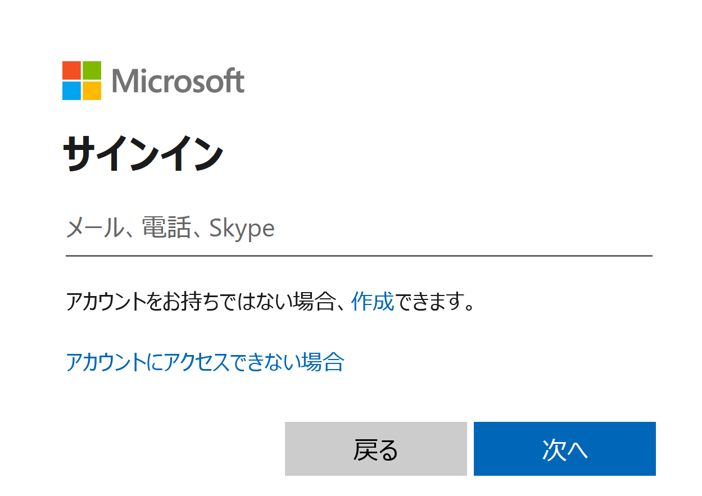
Microsoft 365 オンライン版で Excel を起動
① Web ブラウザで，次のページを開く https://portal.office.com
② 電子メールアドレスを入れる．「次へ」をクリック．
（例）p1234567@fukuyama-u.ac.jp

Slide 9
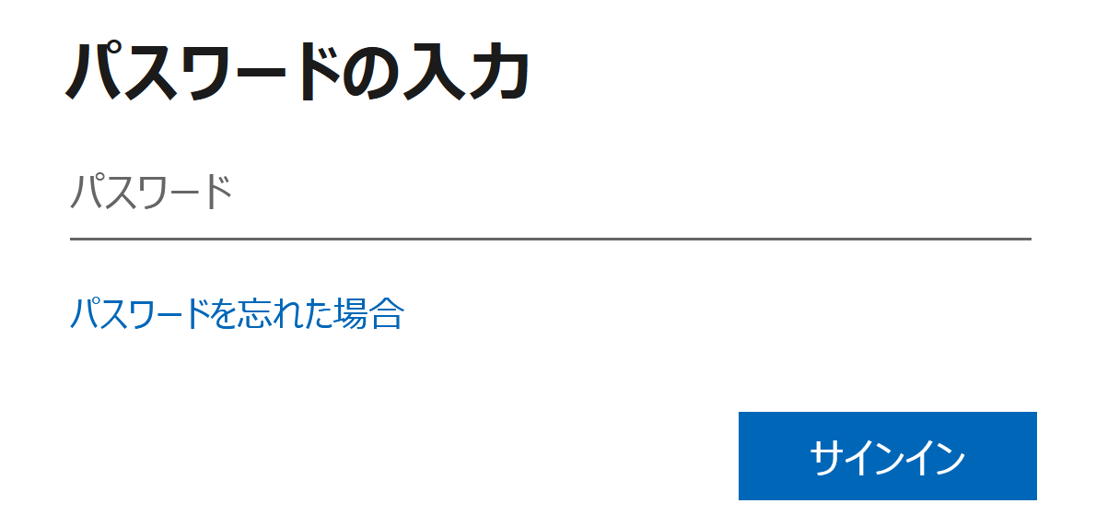
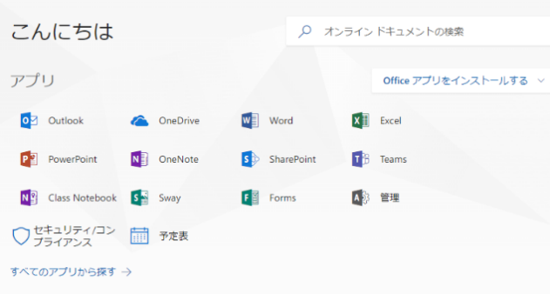
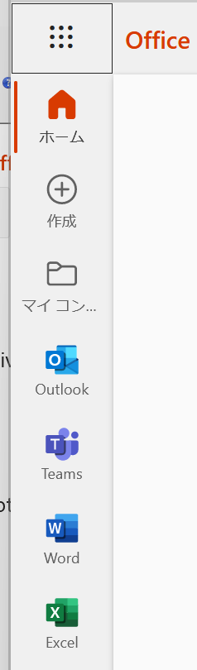
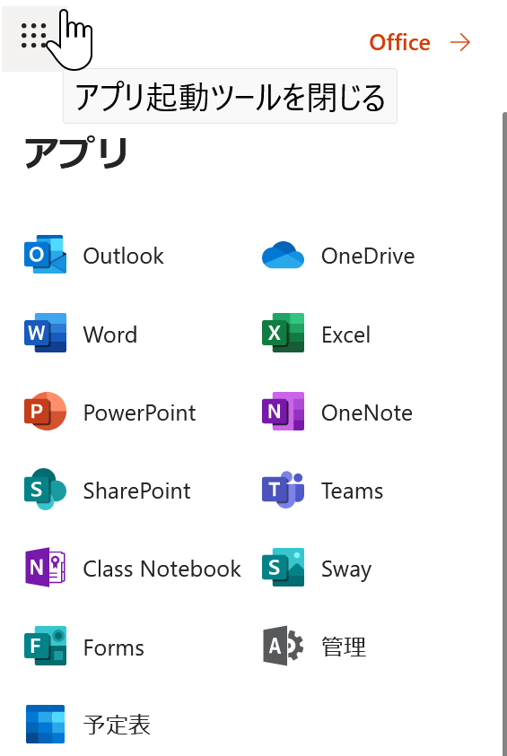
Microsoft 365 オンライン版で Excel を起動
③ パスワードを入れ，「サインイン」をクリック
パスワードは，各自が設定したもの
④ Excel を使いたいときは，メニューで Excel を選ぶ
さまざまなメニュー

Slide 10
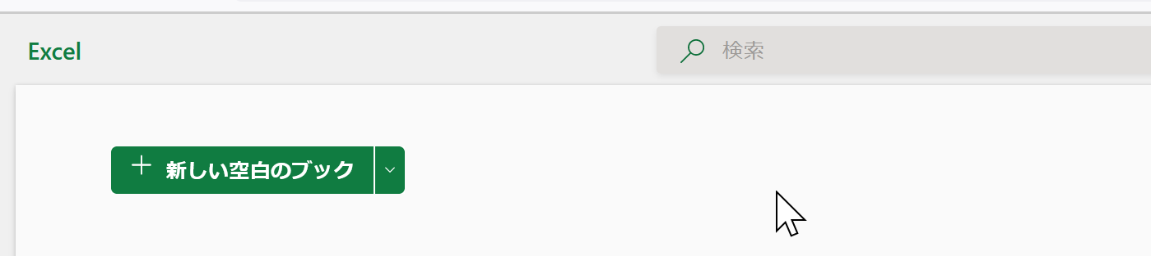
Microsoft 365 オンライン版で Excel を起動
⑤ Excel のブックの種類を選ぶ
この授業では「新しい空白のブック」を使う
⑥ Excel の画面が開く

Slide 11
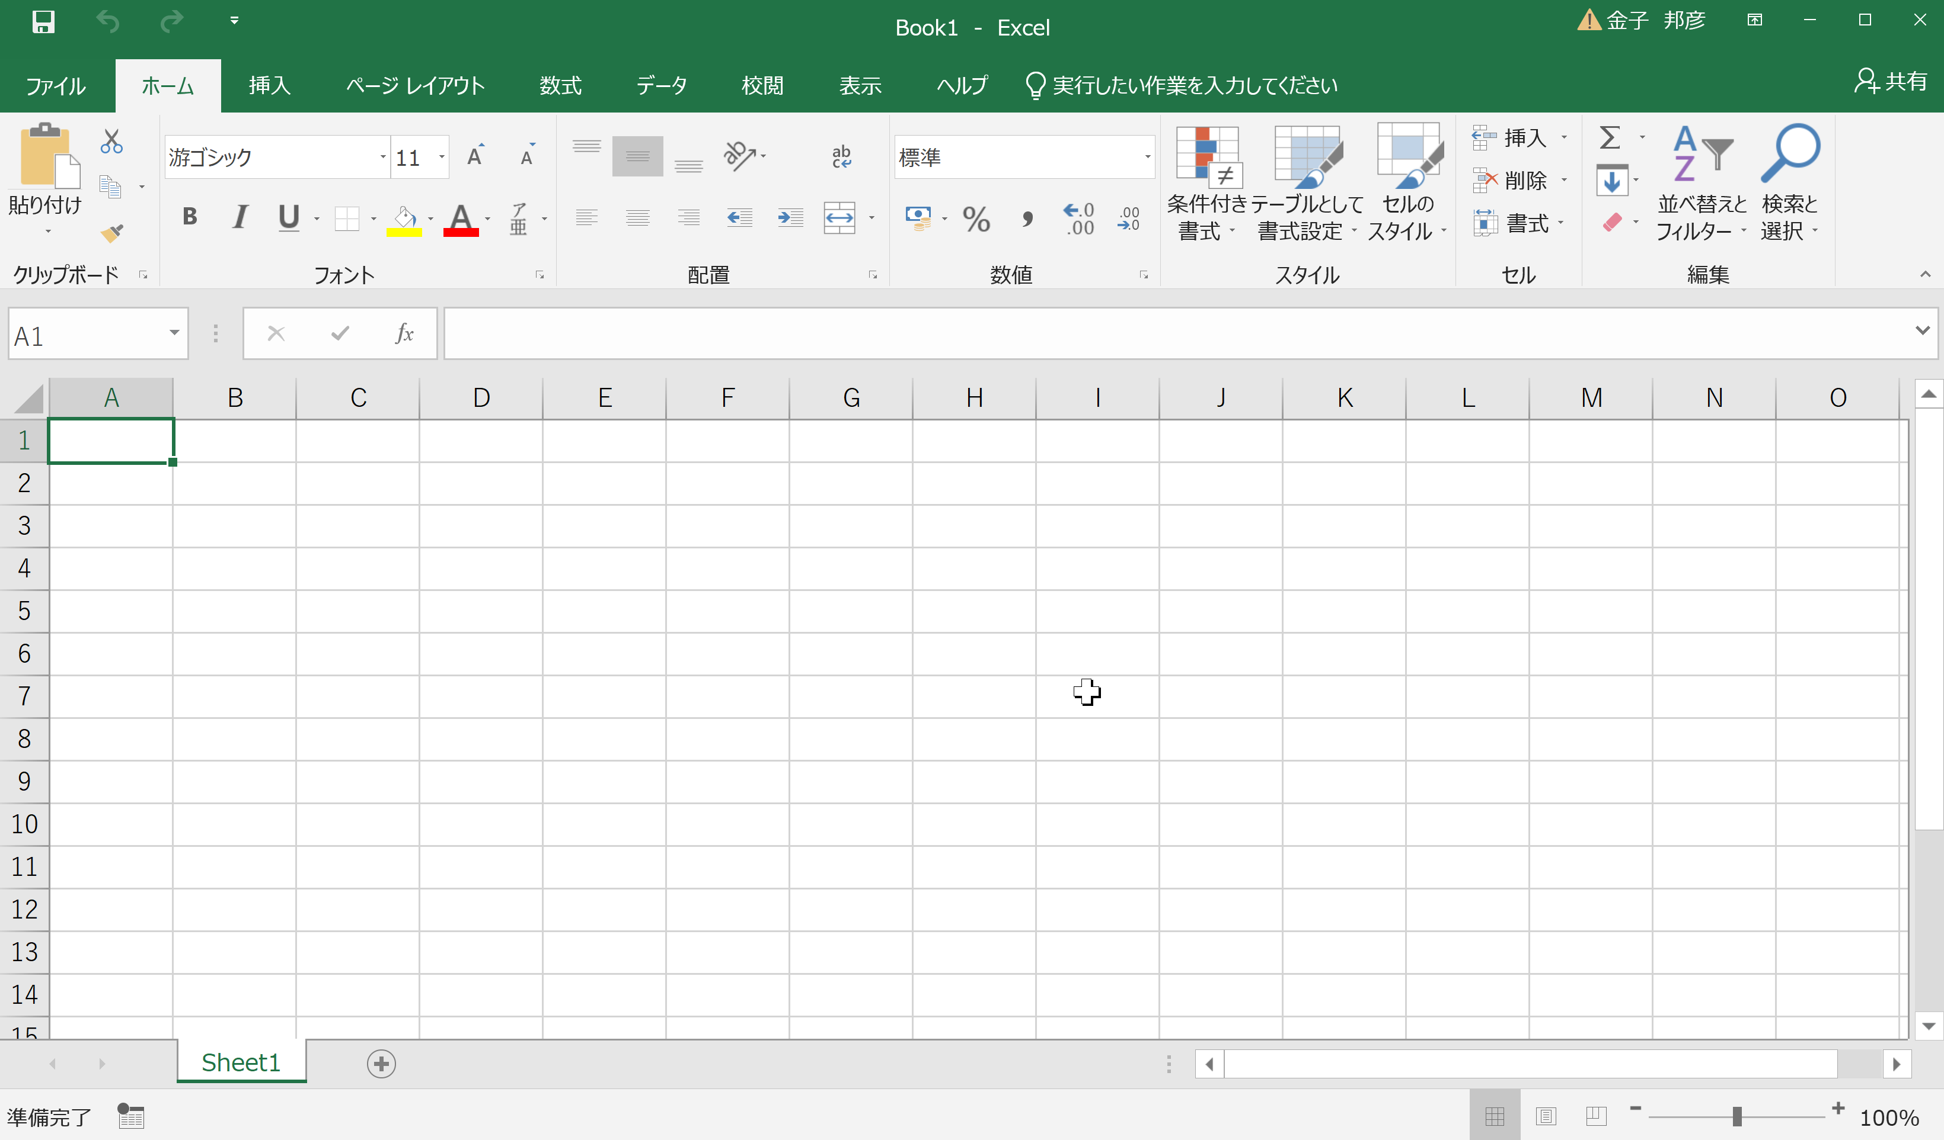
Microsoft 365 アプリ版のインストールと
Excel の起動
【要点】 インストールは，Microsoft 365 アプリ版を使えるようにするための作業（最初に行う）．
そのとき，次のページを開き，各自の ID とパスワードでサインイン
https://portal.office.com
インストールが終わったら，スタートメニュー等で Excel を起動

Slide 12
Microsoft 365 アプリ版のインストールと
Excel の起動
① Web ブラウザで，次のページを開く https://portal.office.com
② 電子メールアドレスを入れる．「次へ」をクリック．
（例）p1234567@fukuyama-u.ac.jp

Slide 13
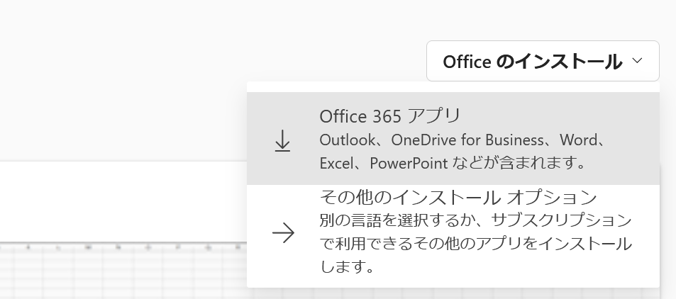
Microsoft 365 アプリ版のインストールと
Excel の起動
③ パスワードを入れ，「サインイン」をクリック
パスワードは，各自が設定したもの
④ 画面で「Office のインストール」をクリック．メニューで「Microsoft 365 のアプリ」を選ぶ

Slide 14
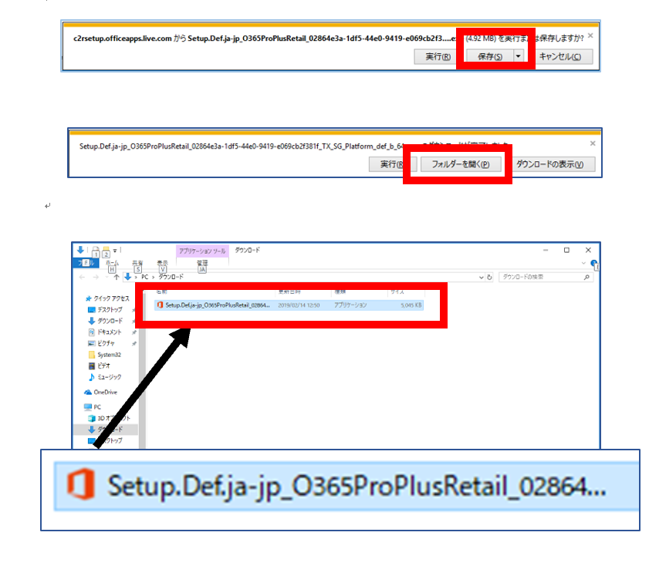
Microsoft 365 アプリ版のインストールと
Excel の起動
⑤ 画面の指示に従い，インストールを行う
インストールでは，大量の通信が行われる．
（時間がかかる．通信費用にも注意）
次のような指示がでる
１．保存する
２．フォルダーを開く
３．実行し，その後も，画面の指示に従う

Slide 15
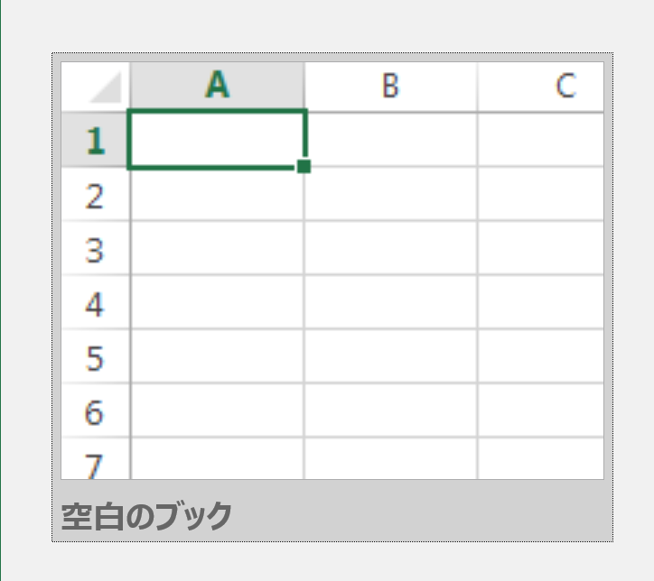
Microsoft 365 アプリ版のインストールと
Excel の起動
⑥ Excel を使うときは，スタートメニューなどで Excel を選ぶ
⑦ Excel のブックの種類を選ぶ
この授業では「新しい空白のブック」を使う
⑧ Excel の画面が開く

Slide 16
7-2 乱数

Slide 17
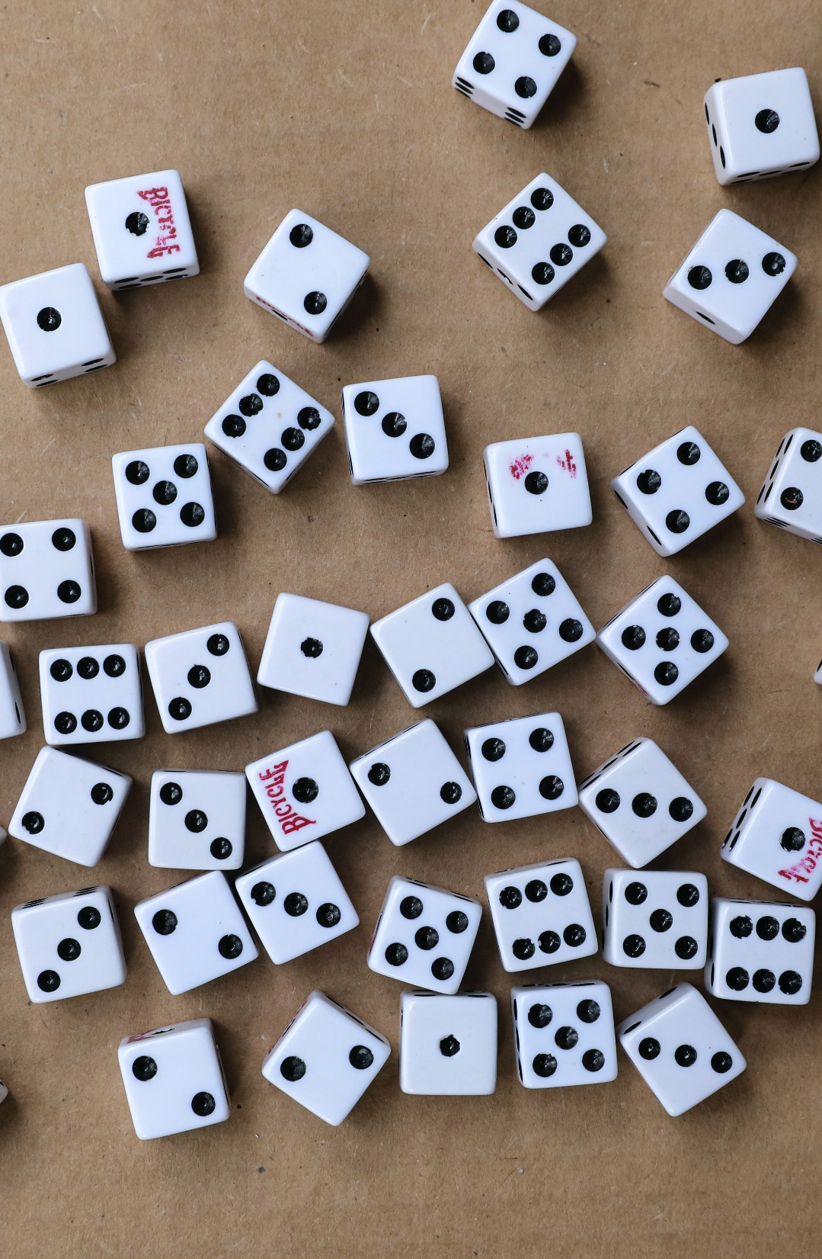
乱数
乱数は，ランダムな数であり，予測不可能
コンピュータは，基本的に，予測可能な処理しか行えないため，乱数相当のものを生成するためには特別なアルゴリズムが使用される

Slide 18
乱数の用途
ゲーム開発
アイテムの配置，敵の行動をランダムに
シミュレーション
乱数を用いたシミュレーション（ランダムな数の利用により，現実に近い現象を再現）

Slide 19
コンピュータの乱数を活用するために知っておいた方がよいこと ①乱数の分布のバリエーション
一様分布：等確率で分布
（例）さいころは１，２，３，４，５，６で等確率
（用途の例）偏りのない抽出（当選者の抽選など），偏りのないイベント発生
正規分布：平均を中心に集中，平均を離れると確率が減るという性質を持つ
（用途の例）自然現象の分析，品質管理，計測データの分析

Slide 20
コンピュータの乱数を活用するために知っておいた方がよいこと ②シード
コンピュータは，シードと呼ばれる初期値を基に乱数を生成．
シードを固定すると，同じ乱数が発生する．
コンピュータ内蔵の時計などを利用して，シードを変えることは簡単にできる

Slide 21
まとめ
乱数は予測不可能である。
ゲーム開発では乱数を使ってアイテムの配置や敵の行動をランダムにする。
シミュレーションでは乱数を利用し、現実に近い現象を再現する。
一様分布は等確率で分布し、偏りのない抽出やイベント発生に使用される。
正規分布は平均を中心に集中し、離れるほど確率が減少する性質を持つ。
コンピュータはシードと呼ばれる初期値から乱数を生成し、シードを固定すると同じ乱数が発生する。（シードを変えることで乱数の結果を変えることができる。）

Slide 22
7-3 Excel の乱数の機能

Slide 23
Excel の乱数の機能
一様分布の乱数
「=RAND()」 範囲は０から１
正規分布の乱数
「=NORM.INV(RAND(), mean, stdev)」
平均が０で，標準偏差が１

Slide 24
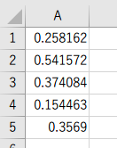
Excel の一様分布の乱数
「=RAND()」 範囲は０から１
Excel で、式「=RAND()」を
コピー＆貼り付け

Slide 25
Excel で特定の範囲の一様分布の乱数
「=RAND()*(b-a)+a」 範囲は a から b
2
1
1
0
0
-1
元の乱数は 0 から 1 の範囲とする
2倍すると，範囲は 0 から 2
2倍して，1引くと，範囲は -1 から 1

Slide 26

演習
【トピックス】
  一様分布の乱数
  範囲は ー１ から １

Slide 27
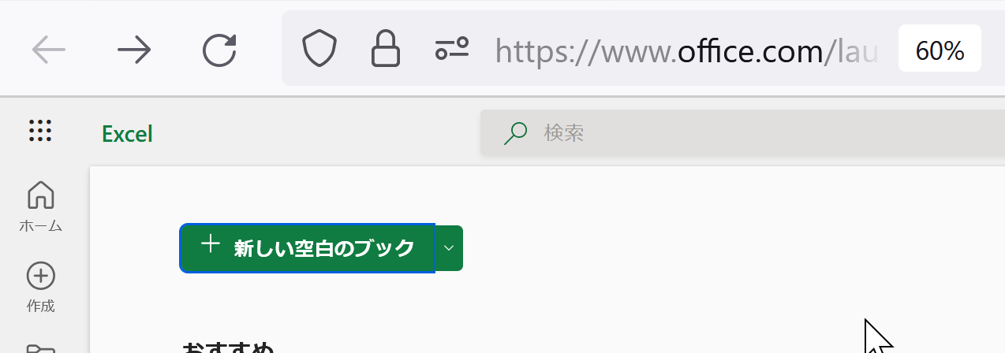
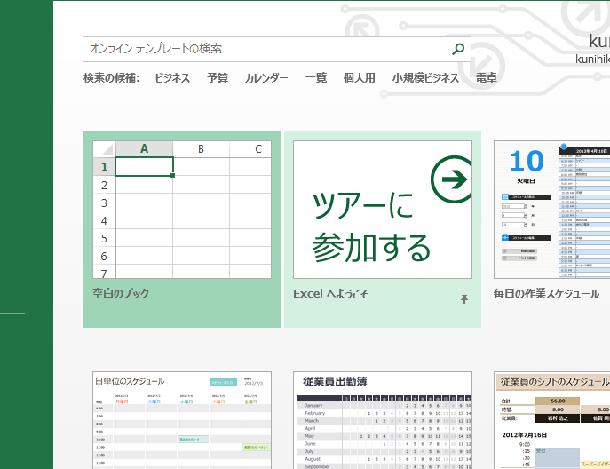
① Excel を起動する．起動したら「空白のブック」を選ぶ
オンライン版の場合
アプリ版の場合

Slide 28
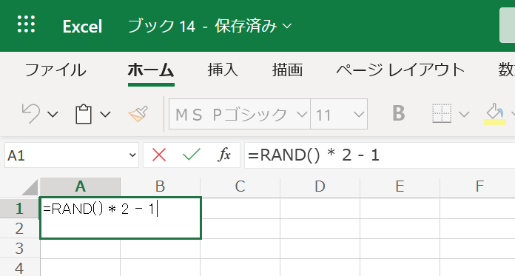
② -1 以上 1 未満の乱数の式
「=RAND() * 2 - 1」をセル A1 に書く

Slide 29
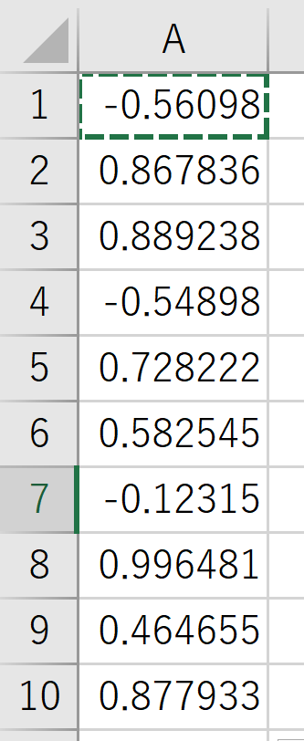
③ セル A1 の式を，
A2 から A100 に「コピー＆貼り付け」する．
右クリックメニューが便利
実行のたびに、違う値になる
（乱数なので、ランダムな値）
・表示が「###」のようになっている
のが気になる場合には，列の幅を広げる
・あとで使うので，Excel は
終了しないで，そのままにしておく

Slide 30
いままでのまとめ
セル A1 から A100
-1 以上 1 未満の乱数の式
=RAND() * 2 - 1

Slide 31
7-4 乱数とシミュレーション

Slide 32

乱数とシミュレーション①
ランダム性を含む現象のシミュレーション
交通流，天候，金融，物理現象など，ランダム性を持つ現象をデジタル上で再現
→ 現象の理解，意思決定のサポート

Slide 33

乱数とシミュレーション②
モンテカルロシミュレーション
乱数を利用してランダムな試行を繰り返し，統計的な結果を得る
→ 不確実性を考慮した意思決定，近似解の算出

Slide 34
7-5 円周率を求める

Slide 35
モンテカルロシミュレーションによる円周率の算出
モンテカルロシミュレーションによる円周率の算出は、一様分布の乱数を使用
①ランダムに点を生成
②①で打った点が円の内部に入るかどうかを判定
③円内に入った点の数を全体の点の数で割る
④③から，円の面積を算出
⑤④から，円周率を算出
乱数を使って，ランダムに点を生成し、円周率を求めていく。得られる結果は近似的な値であり、乱数の数を増やすことでより正確な結果に近づけることができる。

Slide 36
縦２，横２の四角形
面積は４

Slide 37
半径１の円
面積＝円周率

Slide 38
正方形の中でランダム
に点を生成
→
内側に点が入る確率は
円周率／４

Slide 39
演習
【トピックス】
  モンテカルロシミュレーション
  円周率の算出

Slide 40
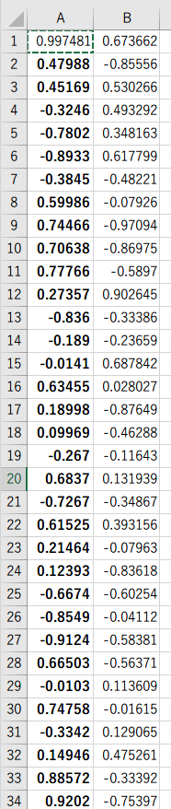
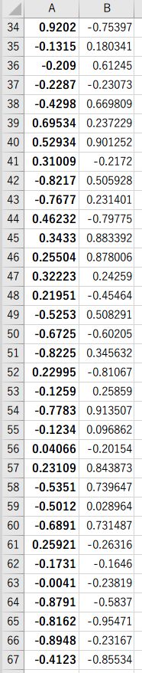
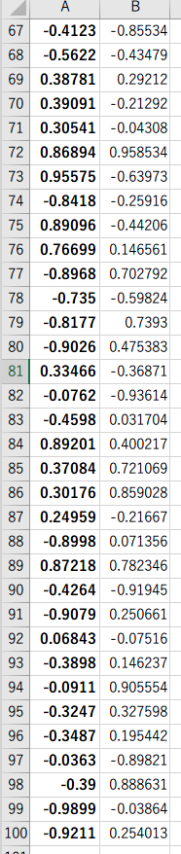
① セル A1 の式を，
B1 から B100 にも「コピー＆貼り付け」する．
右クリックメニューが便利
実行のたびに、違う値になる
（乱数なので、ランダムな値）

Slide 41
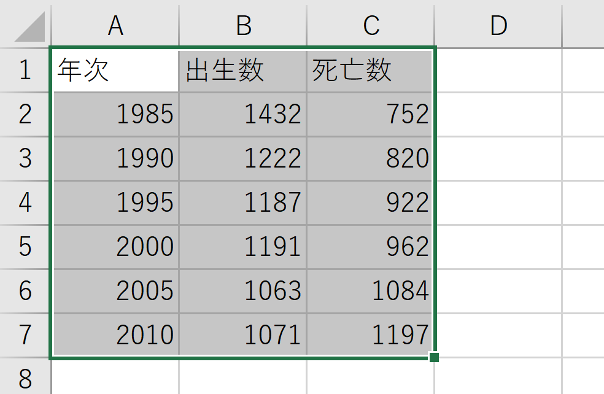
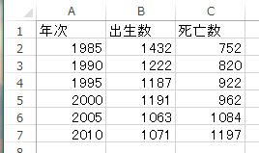
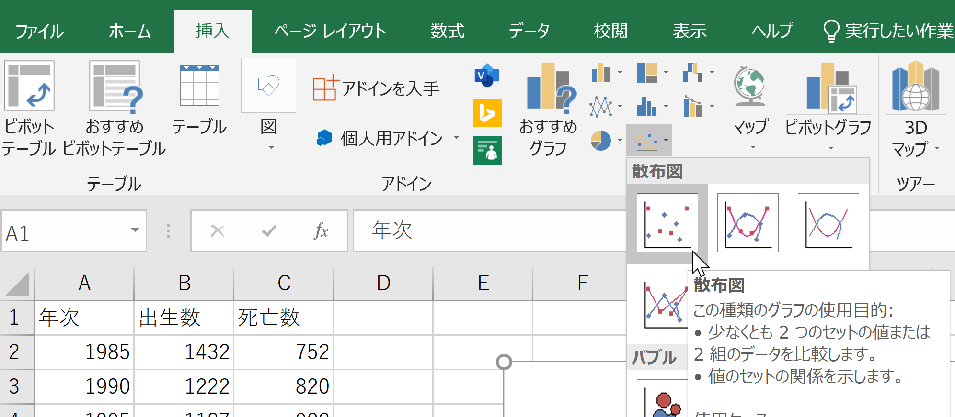
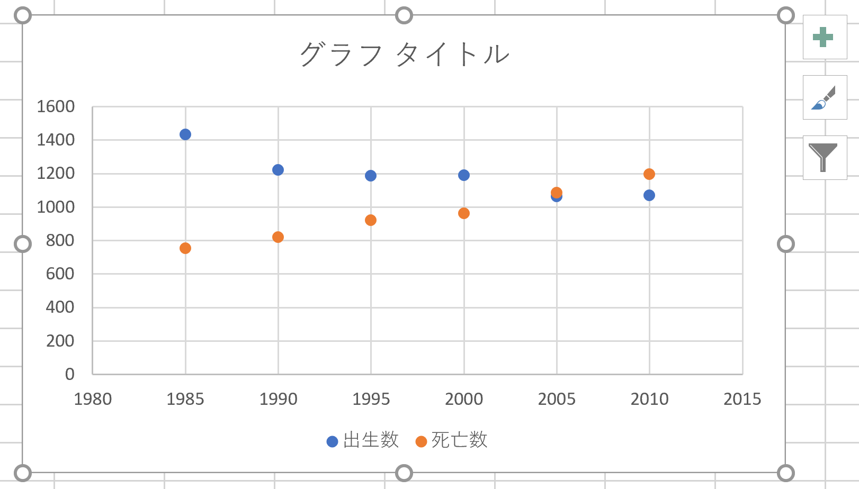
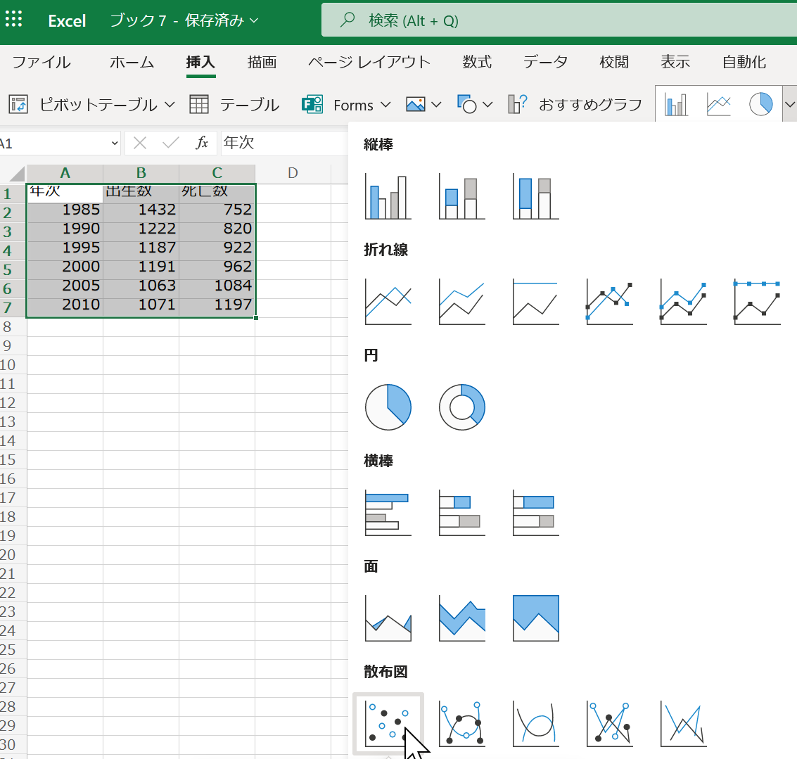
Excel での散布図の作成手順
元データ
① グラフ化したい部分を範囲選択
アプリ版の Excel
オンライン版の Excel
散布図が得られる
② リボンで「挿入」→散布図

Slide 42
Excel での散布図の種類の選択
挿入
散布図を展開
オンライン版の Excel
一番左の散布図をクリック
挿入
散布図を展開
アプリ版の Excel
一番左上の散布図をクリック

Slide 43
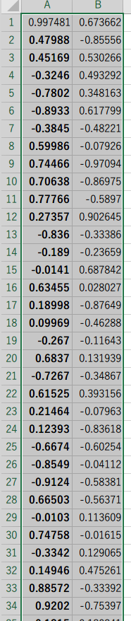
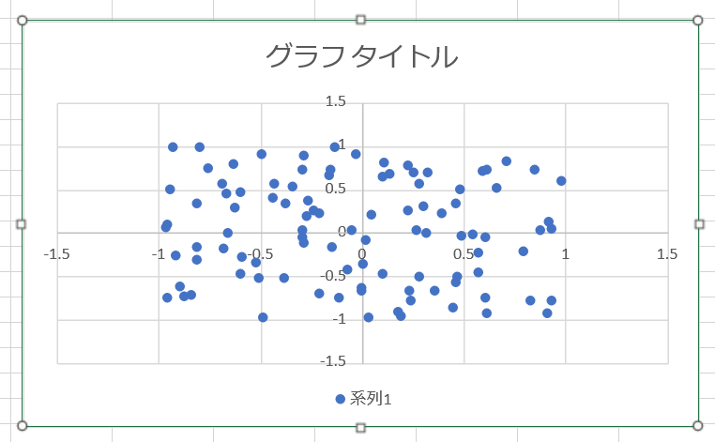
② セル A1 から B100 までのエリア を，マウスでドラッグして（範囲選択），散布図を作成
乱数の散布図が
得られる
マウスでドラッグ（範囲選択）

Slide 44
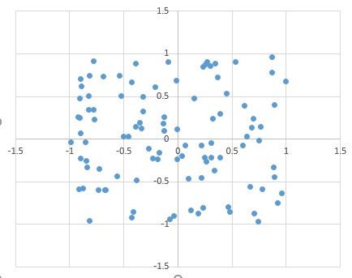
縦の長さ２，横の長さ２の正方形の中に，
青い点は１００個

Slide 45
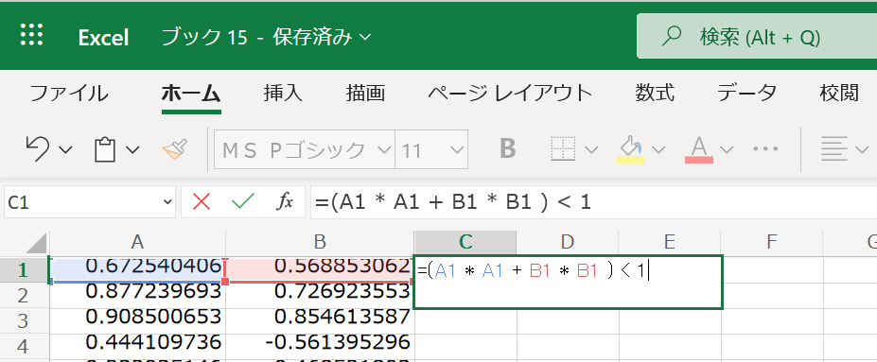
③ 中心 (0, 0) で半径１の円の式
「=(A1 * A1 + B1 * B1 ) < 1」をセル C1 に
点が「半径1の円の中にあるか」を調べている
１００個の点全てを調べ，
円の中の点の数が 60 なら，円の面積は 60 * 4 / 100
縦の長さ２，横の長さ２の正方形

Slide 46
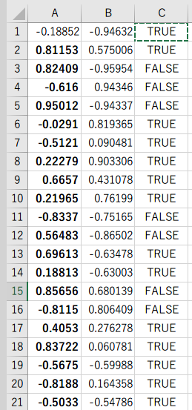
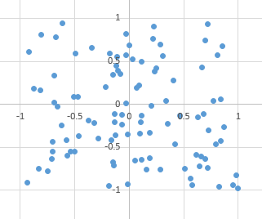
④ セル C1 の式を，
C2 から C100 に「コピー＆貼り付け」
右クリックメニューが便利
青い点が，円の内側にあれば
TRUE

Slide 47
Excel で条件に合致するセルを数える
=COUNTIF(C1:C100, TRUE)
セルの範囲 C1:C100 の中で，
値が TRUE になっているものを数える

Slide 48
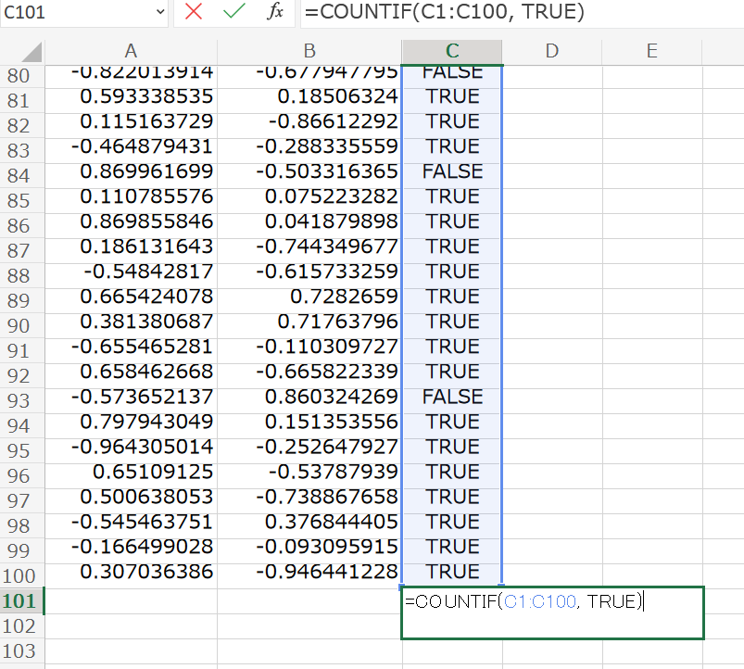
⑤ セル C101 に
「=COUNTIF(C1:C100, TRUE)」を書いて，
TRUE の数を数える

Slide 49
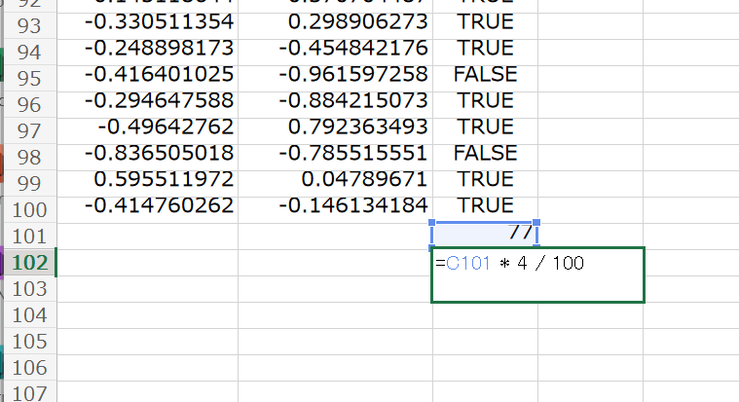
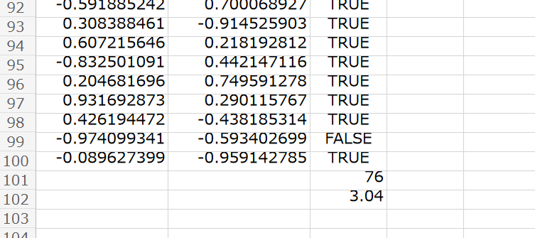
⑥ セル C102
「=C101 * 4 / 100」をセル C102 に書いて，
結果を確認する
→ 円周率が求まる
※ 円の面積 ＝ 円周率 × （半径）^{２}
ただし，今回は，半径＝１

Slide 50
7-6 到着間隔を分析する

Slide 51

待ち行列
待ち行列は、複数の要素が順番待ちするもの
待ち行列は、現実世界での様々な現象のシミュレーションに利用可能
交通システム、通信ネットワーク、製造ライン、カスタマーサービス（レジの並びなど）の分析，改善

Slide 52
ランダムな到着
ランダムな到着は，予測不可能な時間間隔で到着すること
店舗の待ち行列では，ふつう，ランダムな到着である
現実世界の様々なシミュレーションに役立つ考え方
ランダムな到着を考慮したシミュレーションにより，現実のシステムの挙動をリアルに再現でき，システムの改善や最適化に役立つ

Slide 53
等間隔の到着
◆ 客が１時間（６０分）の間に、１２人来そう！ というとき
５分
５分
５分
５分ごとに１人ずつ来る
→ 現実にはあり得ません

Slide 54
ランダムな到着
◆ 客が１時間（６０分）の間に、１２人来そう！ というとき
客は６０分の間に、ランダムに到着

Slide 55
シミュレーションによる，仮説の検証の例
例えば，
スーパーのレジなどの待ち行列．
意外と，私の寸前に，別の人が並ぶことがある．
私の運が悪いのか？
→ No このことをシミュレーションで確認

Slide 56
演習
【トピックス】
  待ち行列
  ランダムな到着
  ランダムな到着での到着間隔を分析

Slide 57
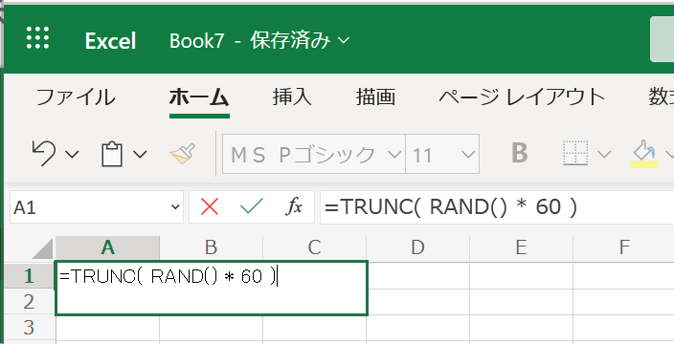
① 新しく Excel の空白のブックを作る
② 0 以上 60 未満の乱数の式
「=TRUNC( RAND() * 60 )」をセル A1 に書く

Slide 58
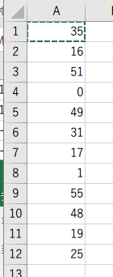
③ 客が１２人来るという状況をシミュレーションしたい
A1 の式を A2 から A12 に「コピー＆貼り付け」
右クリックメニューが便利
実行のたびに違う値になる
（乱数なので、ランダムな値）

Slide 59
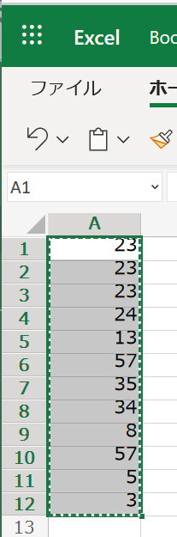
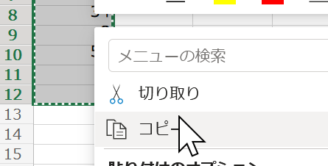
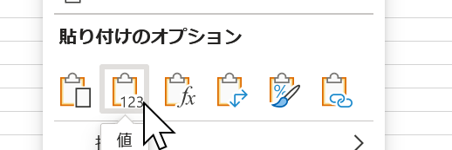
④A列にあるもの（式）について，
式の結果の「値」だけを．B列に「コピー＆貼り付け」
②右クリック
メニューで
「コピー」
③値だけを張り付け
セルB1を
右クリックして，「貼り付け
のオプション」の「値」
①まず，A1からA12を
ドラッグして，範囲選択
Excel のバージョンによっ
ては，違う場合がある

Slide 60
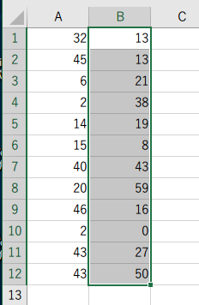
⑤ B列の値を並べ替えたい
続く
①まず，B1からB12を
範囲選択

Slide 61
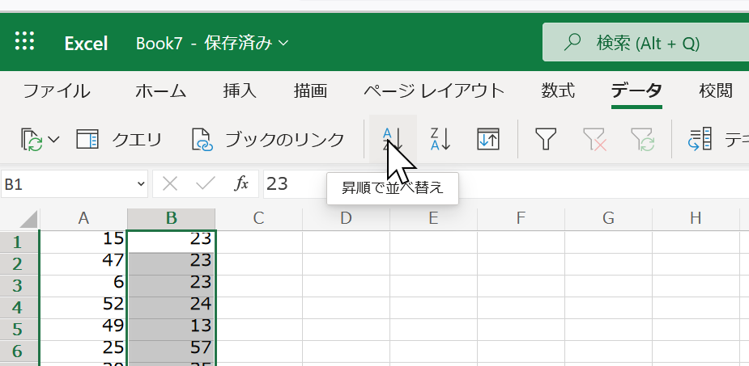
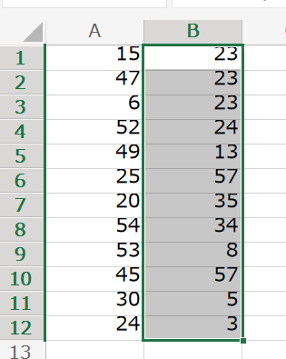
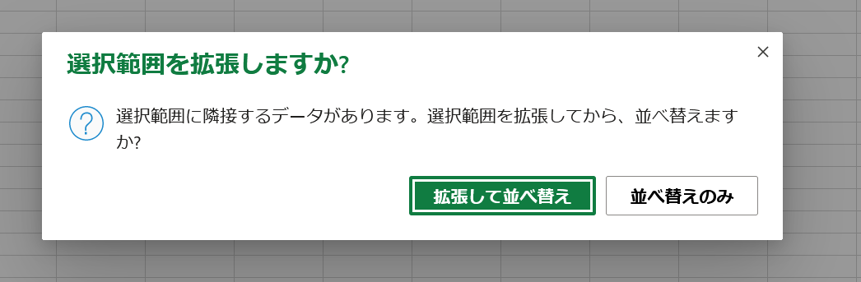
オンライン版 Excel での並べ替え
② リボンで「データ」→
「昇順で並べ替え」
①まず，B1からB12を
範囲選択
「並べ替えのみ」を選ぶ

Slide 62
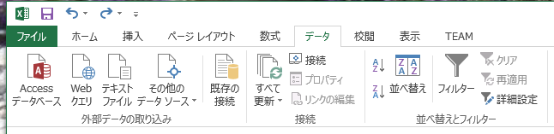
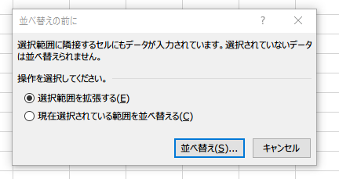

アプリ版での並べ替え
② リボンで「データ」→「並べ替え」
①まず，B1からB12を
範囲選択
もし，警告表示が出たら「並べ替え」をクリック
「最優先されるキー」を「列B」に設定して「OK」

Slide 63



⑥ B列が，左のようになることを確認
⑦ 次に，セル C2 に次の式を入れる
=B2-B1
これは，到着間隔を求める式
⑧ C2の式を， C3 から C12 に
「コピー＆貼り付け」
右クリックメニューが便利

Slide 64

⑨ C列を確認
６０分の間に １２人
平均で５分間隔
間隔はばらばら
０，１，２分のような小さな値も，かなり多い

Slide 65
全体まとめ
乱数は予測不可能な数。
乱数はゲーム開発やシミュレーションに活用。ゲームではアイテムの配置や敵の行動をランダムにするために使用。
一様分布は等確率で分布し、偏りのない抽出やイベント発生に利用。
モンテカルロシミュレーションでは乱数を使ってランダムな試行を繰り返し、不確実性を考慮した意思決定や近似解の算出に活用。
待ち行列では、ランダムな到着が現実世界のシミュレーションに役立つ考え方。ランダムな到着を考慮したシミュレーションにより、現実のシステムの挙動をリアルに再現。

Slide 66
乱数の理解。学ぶことの満足感。情報工学の奥深さを実感。
シミュレーションへの乱数活用を知り、問題解決力を向上
Excelを用いた乱数の生成、分析の演習。実践的スキルの向上
身近な問題を解決する「待ち行列シミュレーション」など、情報工学の有用性の実感、視野の拡大

